Slide 1
Gradient Boosting Decision Tree
李欣
51174500030
王新宇
51174500050
刘帅
51174500110
刘坤
51174500108
李升圆
10142510160
李靖东
10142510152

Slide 2
大纲
Decision Tree & Boosting
GBDT 及其正则化
Gradient Boosting 应用于分类与回归
XGBoost：the STOA of GBDT
GBDT 发展和应用
Bagging和Boosting集成学习方法比较

Slide 3
第一部分
Gradient Boosting Decision Tree
李欣 51174500030

Slide 4
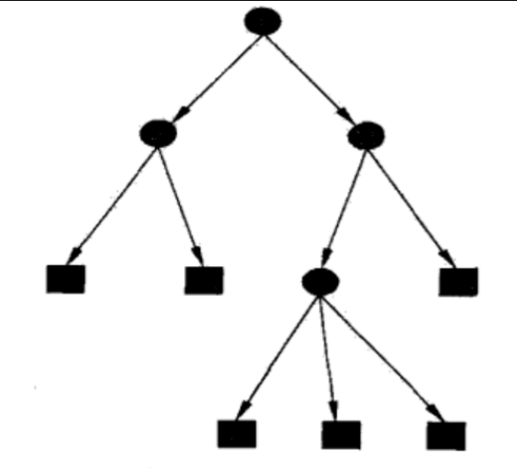
Decision Tree
决策树模型
特征选择（ID3、C4.5）
决策树的生成
决策树的剪枝

Slide 5
特征选择
信息增益（ID3）
信息增益比（C4.5）
Notes:
基于以上缺点，在进行特征选择的时候，并不是直接选择信息增益率最大的特征，而是现在候选特征中找出信息增益高于平均水平的特征，然后在这些特征中再选择信息增益率最高的特征

Slide 6
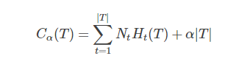
Decision Tree
决策树模型
特征选择（ID3、C4.5）
决策树的生成
决策树的剪枝
Notes:
决策树生成：通常是一个递归地选择最优特征的过程。开始构建根节点，将所有节点都放在根节点，选择一个最优特征，并按照这个特征将训练数据集分割成子集。使得各个子集有一个在当前条件下最好的分类，如果这些子集能够被基本分类正确，则将这些子集分到所对应的叶节点中去；否则，就需要重新进行特征选择，继续分割，直到基本分类正确或者没有合适的特征为止。
以上方法可能对训练数据具有较好的分类效果，但对。。。（过拟合）→剪枝（去掉划分过细的节点，使其退回到父节点）

Slide 7
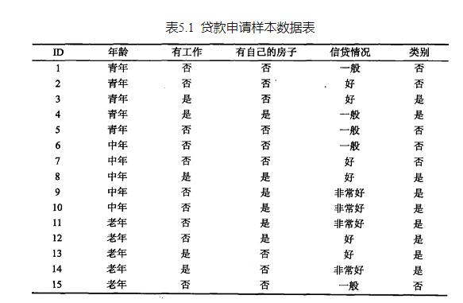
Example
Notes:
并不会具体演示ID3、C4.5的具体特征选择过程

Slide 8
CART算法
决策树的生成
决策树的剪枝
Notes:
CART算法是 在1984年提出的，是应用最广泛的决策树学习方法，既可以用于分类也可以用于回归。
CART树的生成是一个递归地构建二叉决策树的过程，对回归树用平方误差最小化准则，对分类树用基尼指数最小化准则进行特征选择，生成二叉树。
CART树的剪枝：从生成算法产生的决策树T0底端开始，不断剪枝直到T0的根节点，形成一个子树序列{T0,T1,…,Tn}。然后通过交叉验证在独立的验证数据集上对子树序列进行测试，从中选择最优的子树。

Slide 9
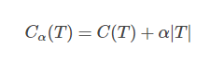
CART剪枝
剪枝形成一个子树的序列
交叉验证选取最优子树
Notes:
计算子树的损失函数，其中C(T)为对训练数据的预测误差（如基尼指数），|T|为子树的叶节点个数。对于给定的α，一定存在使得损失函数最小的子树，记为Tα。这样递归地对树进行剪枝，α从小增大，最终形成一个子树序列。
交叉验证就是利用独立的验证数据集，测试子树序列中各个子树的平方误差或者基尼指数，平方误差或者基尼指数最小的决策树被认为是最优的决策树。而每棵树对应的α也确定了，即得到最优决策树Tα

Slide 10
Ensemble Learning
Bagging
个体学习器1
个体学习器2
结合模块
Boosting
输出
……
…
个体学习器T
Stacking

Slide 11
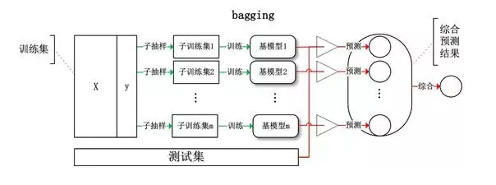
Bagging

Slide 12
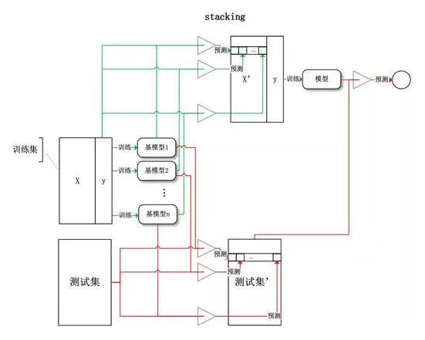
Stacking
Notes:
Stacking方法是指训练一个模型用于组合其他各个模型。首先我们先训练多个不同的模型，然后把之前训练的各个模型的输出为输入来训练一个模型，以得到一个最终的输出。

Slide 13
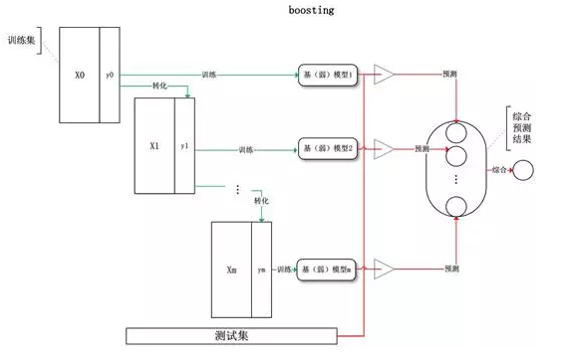
Boosting
Notes:
Boosting中有代表性的是AdaBoost（Adaptive boosting）算法：刚开始训练时对每一个训练例赋相等的权重，然后用该算法对训练集训练t轮，每次训练后，对训练失败的训练例赋以较大的权重，也就是让学习算法在每次学习以后更注意学错的样本，从而得到多个预测函数。
GBDT（Gradient Boost Decision Tree)也是一种Boosting的方法，与AdaBoost不同，GBDT每一次的计算是为了减少上一次的残差，GBDT在残差减少（负梯度）的方向上建立一个新的模型。

Slide 14
AdaBoost
基本思路
算法
算法解释
Notes:
然后，这里我将会结合具体例子来详细讲解一下AdaBoost算法。假定，给定一个二分类训练数据集T={(x1,y1),(x2,y2),…(xN,yN)}，其中xi…yi…
(1)初始化权值分布，D1=（w11,…,w1N）w1i=1/N

Slide 15
第二部分 Gradient Boosting Decision Tree
王新宇 51174500050

Slide 16
GBDT=GB(Gradient Boosting)+DT(Decision Tree)
最初GBDT
XGBoost
注：广义上GBDT泛指所有梯度提升树算法，XGboost也是GBDT的 一种。在这里，我们所讲的GBDT特指“Greedy function approximation: A gradient boosting machine.”中的GBDT。
Notes:
GB其实是一种理念，他并不是这一个具体的算法，意思是说沿着梯度方向，构造一系列的弱分类器函数，并以一定权重组合起来，形成最终决策的强分类器；

Slide 17
GB(Gradient Boosting)
Traditional Boosting
Gradient Descent
Gradient Boosting
Notes:
两部分

Slide 18
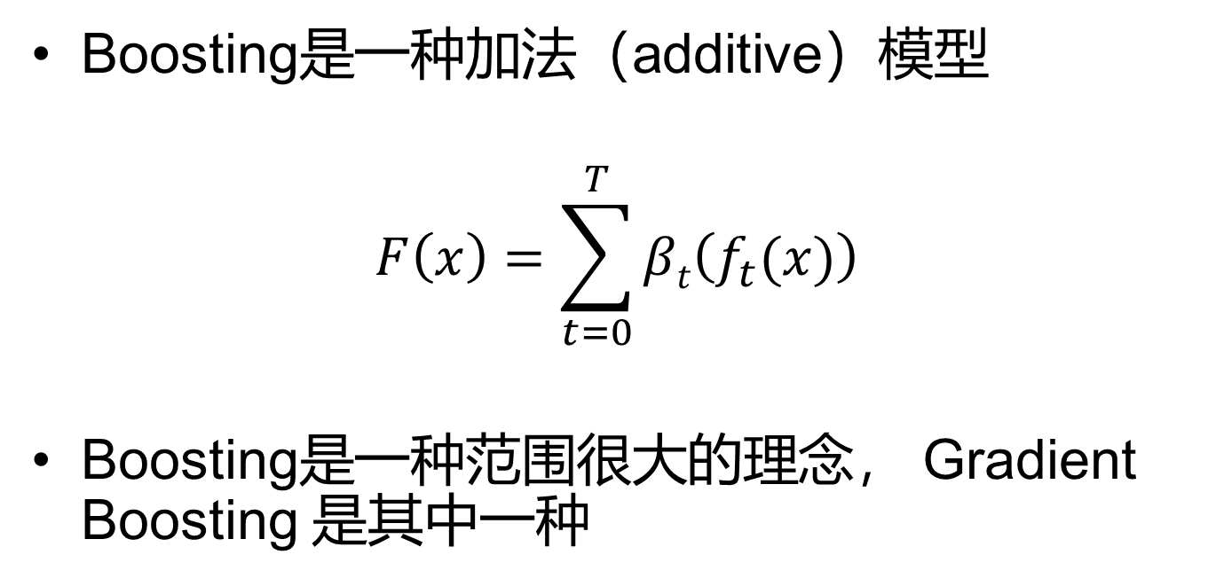
Traditional Boosting → Gradient Boosting
Boosting是一种加法（additive）模型
$$F\left(x\right)=\sum_{t=0}^{T}{βt\left(f_{t}(x)\right)}$$
Boosting是一种范围很大的理念， Gradient Boosting 是其中一种

Slide 19
Traditional Boosting → Gradient Boosting
Traditional Boost：每一次迭代增加分错的点的权重，减少分对的点的权重，使得某些点如果总被分错就会被重点关注。
Gradient Boosting：每一次的计算是为了减少上一次的残差(residual)，而为了消除残差，在其减少方向上建立一个新的模型。
Notes:
残差即实际观测值和计算出来的值的差

Slide 20
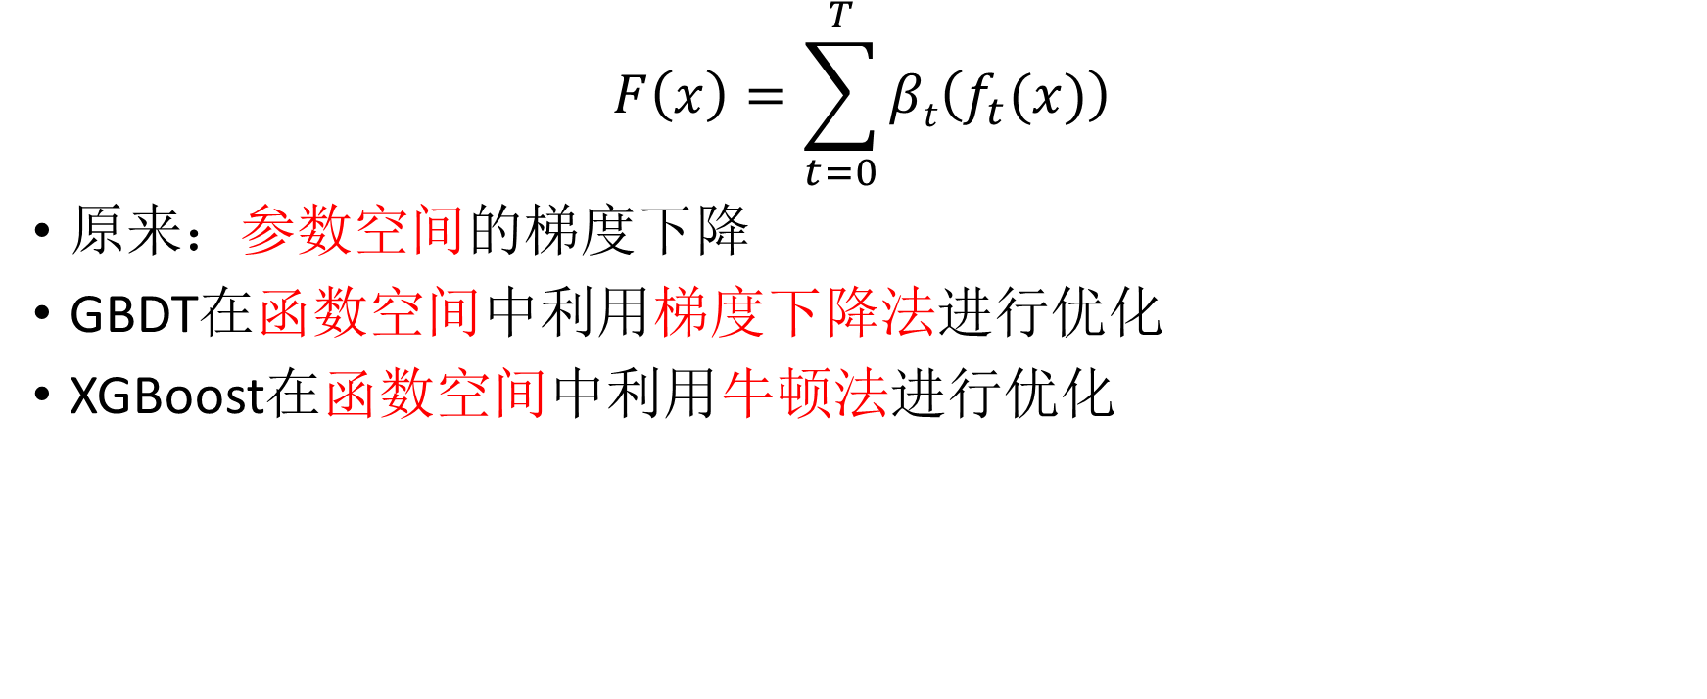
Gradient Descent → Gradient Boosting
$$F\left(x\right)=\sum_{t=0}^{T}{βt\left(f_{t}(x)\right)}$$
原来：参数空间的梯度下降
GBDT在函数空间中利用梯度下降法进行优化
XGBoost在函数空间中利用牛顿法进行优化
Notes:
记住两个要点：1是梯度下降 2是函数空间

Slide 21
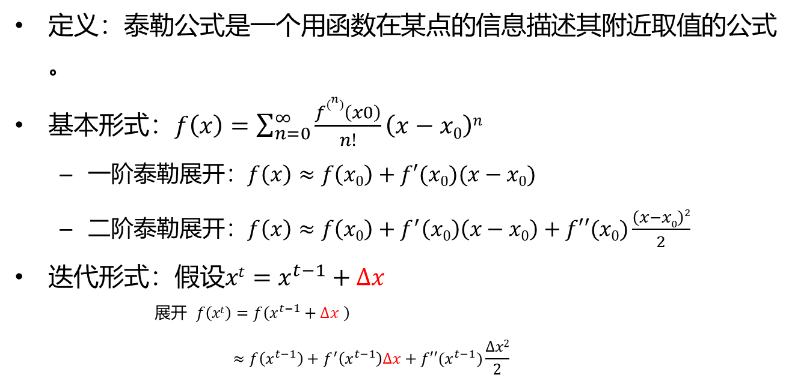
泰勒公式
定义：泰勒公式是一个用函数在某点的信息描述其附近取值的公式。
基本形式：$f\left(x\right)=\sum_{n=0}^{∞}{\frac{f\left(n\right)\left(x0\right)}{n!}\left(x−x0\right)n}$
一阶泰勒展开：$f\left(x\right)≈f\left(x0\right)+f′(x0)(x−x0)$
二阶泰勒展开：$f\left(x\right)≈f\left(x0\right)+f^{′}\left(x0\right)\left(x−x0\right)+f′′(x0)\frac{\left(x−x0\right)2}{2}$
迭代形式：假设$xt=x^{t−1}+∆x$
展开 $f\left(xt\right)=f\left(x^{t−1}+∆x \right)$
$$≈f\left(x^{t−1}\right)+f^{′}\left(x^{t−1}\right)∆x+f′′(x^{t−1})\frac{∆x2}{2}$$

Slide 22
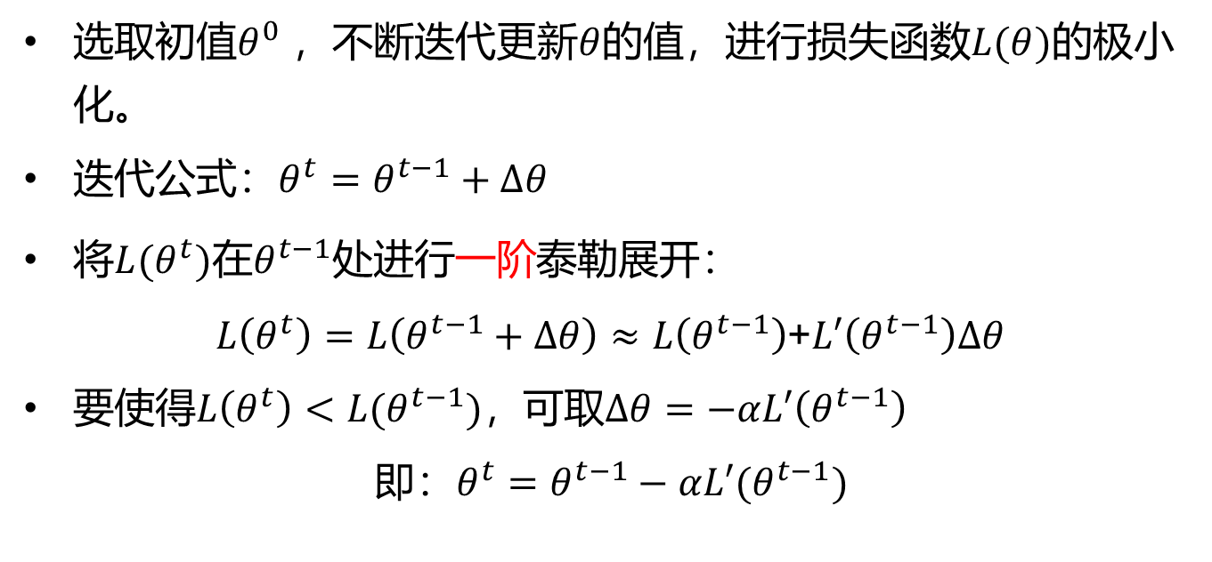
梯度下降法（Gradient Descend Method）
选取初值$θ^{0}$ ，不断迭代更新$θ$的值，进行损失函数$L(θ)$的极小化。
迭代公式：$θ^{t}=θ^{t−1}+∆θ$
$\text{将}L(θ^{t})\text{在}θ^{t−1}\text{处进行}\text{一阶}\text{泰勒展开：}$
$L\left(θ^{t}\right)=L\left(θ^{t−1}+∆θ\right)≈L\left(θ^{t−1}\right)$+$L′\left(θ^{t−1}\right)∆θ$
要使得$L\left(θ^{t}\right)<L(θ^{t−1})，$可取$∆θ=−αL′\left(θ^{t−1}\right)$
即$：θ^{t}=θ^{t−1}−αL′(θ^{t−1})$
Notes:
Θ上角标代表轮数

Slide 23
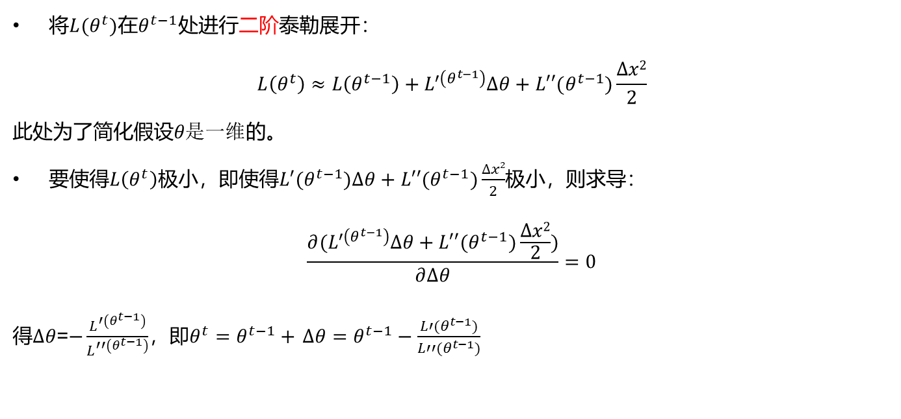
牛顿法（Newton’s Method）
$\text{将}L(θ^{t})\text{在}θ^{t−1}\text{处进行}二\text{阶}\text{泰勒展开：}$
$$L\left(θ^{t}\right)≈L\left(θ^{t−1}\right)+L^{′\left(θ^{t−1}\right)}∆θ+L′′(θ^{t−1})\frac{∆x2}{2}$$
此处为了简化假设$θ是一维$的。
要使得$L\left(θ^{t}\right)$极小，即使得$L′(θ^{t−1})∆θ+L′′(θ^{t−1})\frac{∆x2}{2}$极小，则求导：
$$\frac{∂(L^{′\left(θ^{t−1}\right)}∆θ+L′′(θ^{t−1})\frac{∆x2}{2})}{∂∆θ}=0$$
得$∆θ$=$−\frac{L^{′\left(θ^{t−1}\right)}}{L^{′′\left(θ^{t−1}\right)}}$，即$θ^{t}=θ^{t−1}+$ $∆θ=θ^{t−1}−\frac{L′(θ^{t−1})}{L′′(θ^{t−1})}$

Slide 24
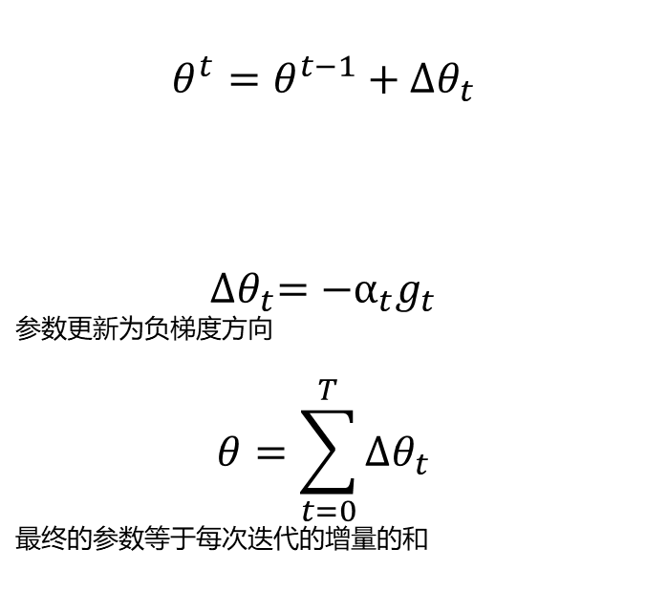
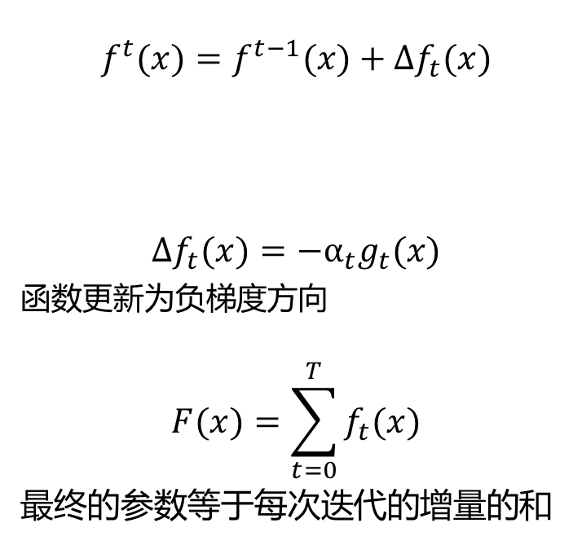
参数空间→函数空间
$$θ^{t}=θ^{t−1}+∆θ_{t}$$
$${∆θ}_{t}=−α_{t}g_{t}$$
参数更新为负梯度方向
$$θ=\sum_{t=0}^{T}{{∆θ}_{t}}$$
最终的参数等于每次迭代的增量的和
$$f^{t}(x)=f^{t−1}(x)+∆f_{t}(x)$$
$${∆f}_{t}(x)=−α_{t}g_{t}(x)$$
函数更新为负梯度方向
$$F(x)=\sum_{t=0}^{T}{f_{t}(x)}$$
最终的参数等于每次迭代的增量的和
第t次迭代
后的参数
第t-1次迭
代后的参数
第t次迭代的
参数的增量
第t次迭代
后的函数
第t-1次迭
代后的函数
第t次迭代的
函数的增量
Notes:
g（x）是f（x）的一阶导数
有两个要点：一是梯度下降 而是函数空间
注意，这里的梯度下降法是在函数空间中通过梯度下降法寻找使得LOSS最小的一个函数，即L(y,f)对f求层，区别于传统的梯度下降法选择一个方向（对x求导）；

Slide 25
Gradient Descent → Gradient Boosting
参数空间：对x求导，选择使得Loss下降最快的一个参数
函数空间：对f(x)求导，选择使得Loss下降最快的一个函数
Notes:
对函数求导太难，所以就有了一个近似的方法，根据经验风险最小化原则，我们认为在训练集上使得LOSS最小的函数，

Slide 26
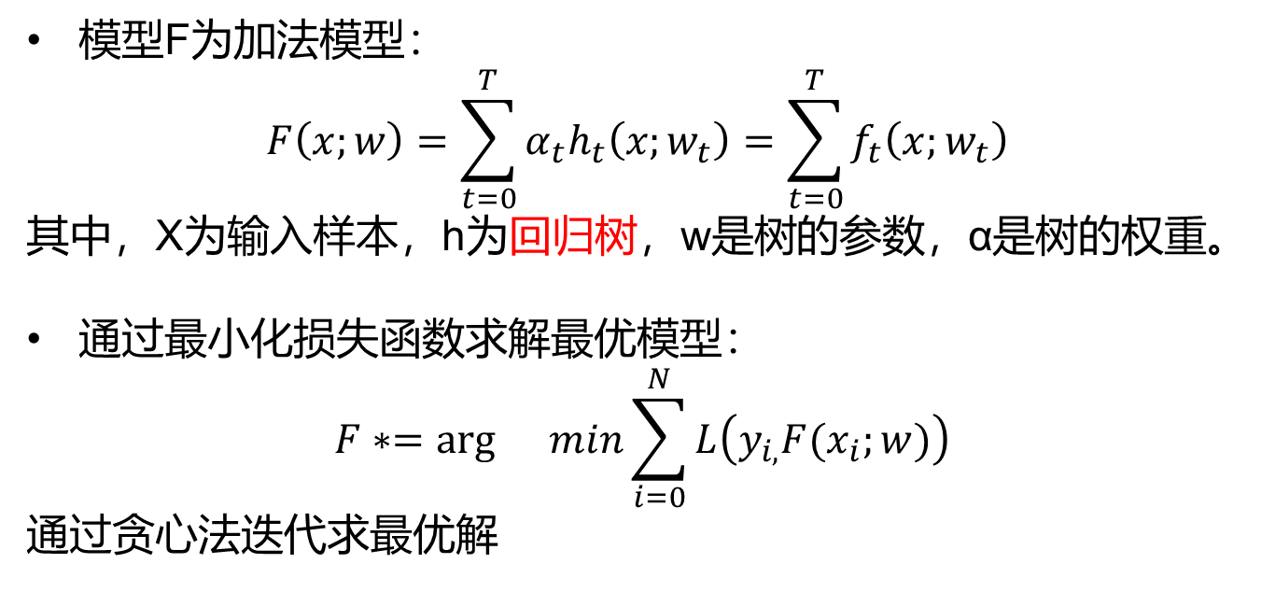
Gradient Descent → Gradient Boosting
模型F为加法模型：
$$F\left(x;w\right)=\sum_{t=0}^{T}{α_{t}h_{t}\left(x;w_{t}\right)=\sum_{t=0}^{T}{f_{t}\left(x;w_{t}\right) }}$$
其中，X为输入样本，h为回归树，w是树的参数，α是树的权重。
通过最小化损失函数求解最优模型：
$$F∗=\arg{}min\sum_{i=0}^{N}{L\left(y_{i,}F(x_{i};w)\right)}$$
通过贪心法迭代求最优解
Notes:
为啥是个回归树呢？GBDT的核心在于累加所有树的结果作为最终结果。
尽管GBDT调整后也可用于分类但不代表GBDT的树是分类树

Slide 27
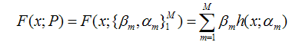
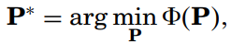
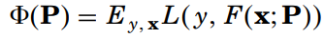
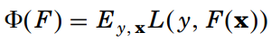
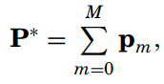
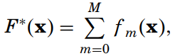
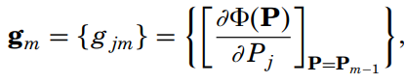
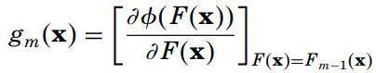
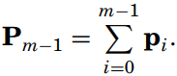
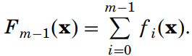
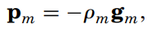
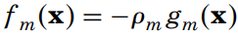
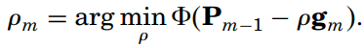
Gradient Descent → Gradient Boosting
X是输入样本，h为分类回归树，β是树的权重，α是树的参数

Slide 28
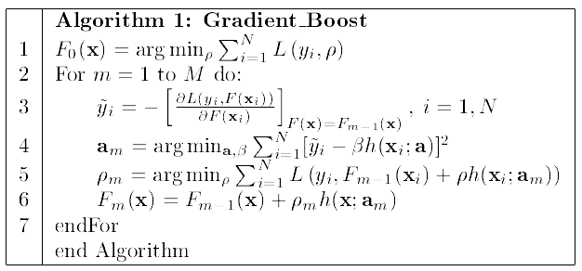
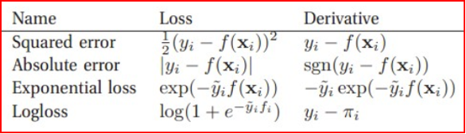
Gradient Descent Boosting的框架
响应：
计算梯度下降的方向
拟合下降方向求参数α
在得到α的基础上求参数ρ
更新模型
Notes:
首先得初始化。可以随机初始化，也可以用样本中的统计量初始化。不敏感。随便。
第三行表示组合模型为Fm-1时，下一步迭代的最速下降方向。
第四行学习第m棵树的参数。表示弱分类器对下降方向的拟合，从而把数据空间中的优化转化为函数空间中的优化问题；用的是平方误差
第五步是步长。优化的线性搜索；
第六步更新模型

Slide 29
GBDT的两种描述形式
基于残差描述的版本
基于梯度描述的版本

Slide 30
基于梯度的版本
每一次的计算是为了减少上一次的残差(residual)，而为了消除残差，我们可以在残差减少的梯度(Gradient)方向上建立一个新的模型。
认为GBDT是一棵梯度迭代树

Slide 31
基于残差的版本
每一棵树拟合的是之前所有树的结论和的残差，这个残差就是一个加预测值后能得真实值的累加量。
认为GBDT是一棵残差迭代树
Notes:
比如A的真实年龄是18岁，但第一棵树的预测年龄是12岁，差了6岁，即残差为6岁。那么在第二棵树里我们把A的年龄设为6岁去学习，如果第二棵树真的能把A分到6岁的叶子节点，那累加两棵树的结论就是A的真实年龄；如果第二棵树的结论是5岁，则A仍然存在1岁的残差，第三棵树里A的年龄就变成1岁，继续学。

Slide 32
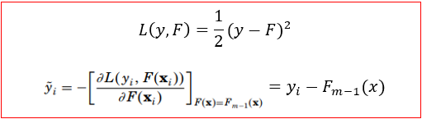
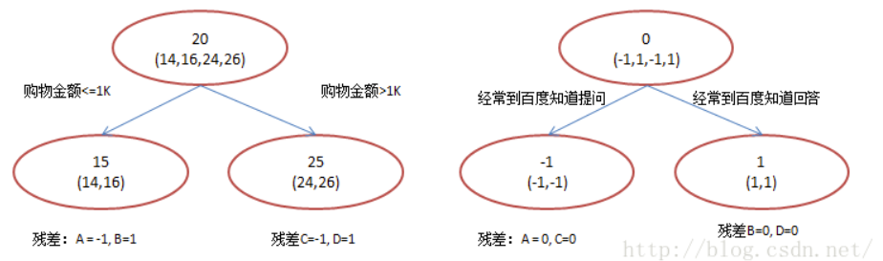
基于残差的版本
人物 | 购物金额 | 经常访问百度知道 | 年龄
A | 500 | 是 | 14
B | 800 | 否 | 16
C | 2300 | 是 | 24
D | 1500 | 否 | 26
Notes:
比如A的真实年龄是18岁，但第一棵树的预测年龄是12岁，差了6岁，即残差为6岁。那么在第二棵树里我们把A的年龄设为6岁去学习，如果第二棵树真的能把A分到6岁的叶子节点，那累加两棵树的结论就是A的真实年龄；如果第二棵树的结论是5岁，则A仍然存在1岁的残差，第三棵树里A的年龄就变成1岁，继续学。

Slide 33
两种版本的对比
相同：
都是迭代回归树
都在弥补前面树的不足
最终结果都是每棵树结果的累加
不同：
残差版本迭代时用全局最优值残差
梯度版本迭代时用局部最优方向的步长
谁更好？
残差版本按照全局最优解路线走，但是依赖残差，灵活性差
梯度版本按照局部最优路线走，灵活性高
Notes:
灵活性差：cost function一般固定为反映残差的均方差，因此很难处理纯回归问题之外的问题

Slide 34
Regularization
第一种方法：添加步长(learning rate)
Notes:
每次走一小步逐渐逼近结果的效果，要比每次迈一大步很快逼近结果的方式更容易避免过拟合。
即它不完全信任每一个棵残差树，它认为每棵树只学到了真理的一小部分，累加的时候只累加一小部分，通过多学几棵树弥补不足。

Slide 35
Regularization
第二种方法：通过子采样（subsample）
采样比例为(0,1]，推荐[0.5, 0.8]
不放回采样

Slide 36
Regularization
第三种方法：对CART树进行剪枝

Slide 37
Regularization
第四种方法：early stop
由于GBDT是一个加法模型，所以我们最后选择的模型不一定就是最终的ensemble模型。

Slide 38
第三部分 Gradient Boosting 的分类与回归
刘帅

Slide 39
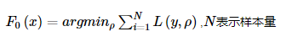
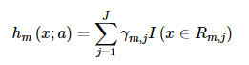
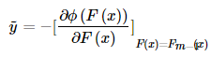
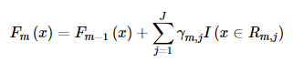
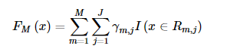
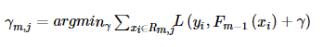
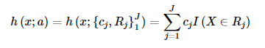
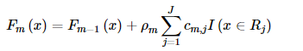
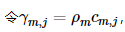
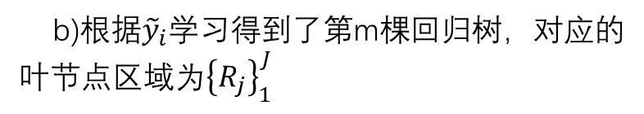
回归
初始化弱学习器
c) 得到本轮最佳拟合决策树为：
2. 对迭代轮数t=1,2,...T有：
a)计算损失函数在当前模型的负梯度值
e) 本次迭代得到的强学习器
b)根据${\tilde{y}}_{i}$学习得到了第m棵回归树，对应的叶节点区域为${\left\{R_{j}\right\}}_{1}^{J}$
3. 得到表达式

Slide 40
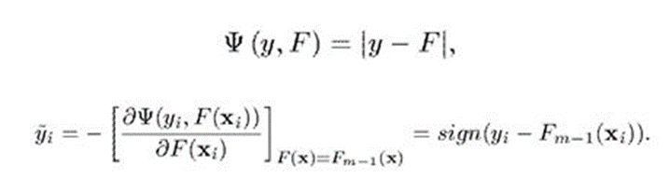
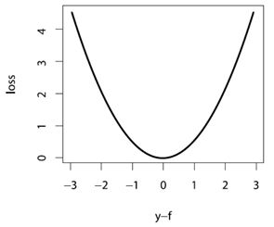
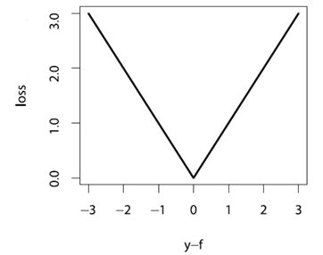
平方损失 绝对值损失

Slide 41
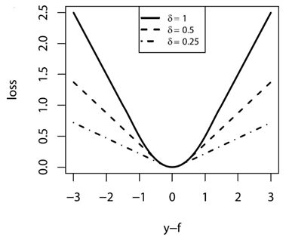
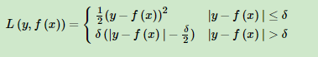
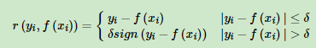
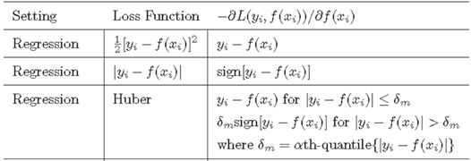
Huber损失
对于正态分布的数据，Huber 损失的效果近似于平方差损失；
而对于长尾数据，Huber 损失的效果近似于绝对值损失；
而对于中等程度拖尾的数据，Huber 损失的效果要优于以上两者。

Slide 42
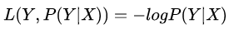



分类
对数似然损失函数
假设样本服从二项分布
将以上两个表达式合并为一个
对于P(x)和F(x)的关系，我们可以定义为
即

Slide 43





两类分布
将二类分布转成二项分布，也就是将 转成
即令
损失函数为
其中，F(x)的定义为

Slide 44




接下来求出梯度
利用(xi,rim)(i=1,2,..N)，我们可以拟合一颗CART回归树，得到了第m颗回归树。
得到本轮的决策树拟合函数
本轮最终得到的强学习器表达式

Slide 45



初始值
求解方程
假设训练集中有m个正样本，n个负样本，此时上式可以化简为

Slide 46





γ的求解
其一二阶偏导数
利用牛顿迭代法进行迭代

Slide 47





多分类
模仿两类分类的损失函数，我们能够将K类分类的损失函数定义为
其中， ，，且将p(x)与F(x)关系定义为
接下来求出梯度

Slide 48

假设有3个分类，训练数据中x属于类别3，
则y=(0,0,1),
假设模型估计得到的F(x)=(0,0.3,0.6)
P(x)=(0.16,0.21,0.29)
梯度g=(-0.16,-0.21,-0.71)
然后继续第二轮的迭代
…
所以当K =3，最终得到3个式子

Slide 49

多分类
假设GBDT得到了三棵决策树
（0.5，0.8，0.1）
（0.2，0.6，0.3）
（0.4，0.3，0.3）

Slide 50


多分类例子

Slide 51

xi | 6 | 12 | 14 | 18 | 20 | 65 | 31 | 40 | 1 | 2 | 100 | 101 | 65 | 54
yi | 0.3333 | 0.3333 | 0.3333 | 0.3333 | 0.3333 | 0.3333 | 0.3333 | 0.3333 | 0.3333 | 0.3333 | 0.3333 | 0.3333 | 0.3333 | 0.3333
xi | 6 | 12 | 14 | 18 | 20 | 65 | 31 | 40 | 1 | 2 | 100 | 101 | 65 | 54
yi | 0.6667 | 0.6667 | 0.6667 | 0.6667 | 0.6667 | -0.3333 | -0.3333 | -0.3333 | -0.3333 | -0.3333 | -0.3333 | -0.3333 | -0.3333 | -0.3333

Slide 52


xi | 6 | 12 | 14 | 18 | 20 | 65 | 31 | 40 | 1 | 2 | 100 | 101 | 65 | 54
F1,1(xi) | 1.1428 | 1.1428 | 1.1428 | 1.1428 | 1.1428 | -0.999 | -0.999 | -0.999 | 1.1428 | 1.1428 | -0.999 | -0.999 | -0.999 | -0.999

Slide 53


Slide 54

Part4 XGBoost： A scalable Tree Boosting System
KDD 2016
讲者：刘坤
51174500108
Notes:
XGBoost 是 GBDT 的具体实现和改进，在近年来的比赛中风头很旺，在 Kaggle 和 KDD-Cup 等数据挖掘竞赛中效果拔群。
作为主要作者之一的陈天奇将这一成果发表在了KDD2016上，让我们有机会更深入地了解这一机器学习系统。
另附一张图直观地展示一下集成回归决策树，可以看到图中有两棵树，在叶子节点上有权值与其对应，这就是 leaf score，叶节点权值。
接下来我将分享一下我在读了论文之后，对于这一系统的理解和看法，然而XGBoost作为一个工程在实现中可能会有诸多细节难以把握齐全。
想必在座的各位中应该有人用过这个系统，更不排除有人可能已经相当熟悉了，故如有纰漏，还请批评指正。

Slide 55



介绍
有名
有效
有活力
The STOA of GBDT include:
System optimization
Algorithmic optimization
Notes:
XGBoost 在GBDT模型基础上进行了算法和系统层面的优化，代表了目前GBDT的最先进形态。
从 Github 上可以看出这是一个很有影响力的项目，同时有一个很活跃的社区来不断地对它进行改进和维护。

Slide 56


XGBoost 模型
目标函数
二阶泰勒展开
Notes:
问题来了，Spark和 scikit 中都有GBDT实现，为什么唯独 XGBoost 为什么能成功呢？XGBoost 究竟有什么不同之处呢？
首先它的目标函数不同于以往，它用二阶泰勒展开来近似 training loss。而传统GBDT在优化时只用到一阶导数信息。

Slide 57


确定 leaf score 叶节点权值
目标函数十分重要
解上面方程得：
Notes:
有了近似目标函数，可以顺势计算得到在最优条件下，叶子节点对应的最优权值。
注意这个目标函数中包含的lambda和gamma，我将在后面讲到它们在训练中发挥的作用。

Slide 58
XGBoost 在 GBDT上做了哪些改进
算法上 SPLIT FINDING ALGORITHMS
Handling sparse data
系统上 feature Column Block
Parallel and distributed computing
out-of-core computing 当数据大到内存装不下
Notes:
除了目标函数不同之外，XGBoost 还做了什么改进工作呢？
XGBoost在算法和系统上进行了改进，使得系统具有更好的健壮性，同时也能适应于大数据环境下的核外计算和分布式计算的需求。
设计算法时考虑到了数据稀疏性的问题。
系统上的通过设计实现 feature column block 实现了很棒的效果。

Slide 59


SPLIT FINDING ALGORITHMS 寻找分位点算法
目标函数(gain)
Notes:
如何训练决策树，在哪里让树枝开叉很重要。这个开叉的点就是分位点，样本将在此处分流。
然而什么怎样才算一个好的分位点呢？
图中给出了分位点位置的Gain，我们要努力使其最大化。
这个公式形式上跟ID3算法、CART算法是一致的，都是用分裂后的某种值 减去 分裂前的某种值，从而得到增益。为了限制树的生长，我们可以加入阈值，当增益大于阈值时才让节点分裂，上式中的gamma即阈值，它是整个模型正则项里叶子节点数T的系数，所以xgboost在优化目标函数的同时相当于做了预剪枝。另外，上式中还有一个系数 lambda，是正则项里leaf score模平方和的系数，对 leaf score 做了平滑，也起到了防止过拟合的作用，这个是传统GBDT里不具备的特性。

Slide 60
SPLIT FINDING Approximate Algorithm
权重均分
假设样本权重相同
1 2 3 4 5 6 7 8 9 10 11 12
[1,3] [1, 6] [1, 9] [1, 12]
Notes:
对好分位点有所认识之后，下一步就是寻找好的分位点。
在所有数据权重相同的情况下，自然均分使我们想要的结果。
一种方法是排序后遍历得到分位点，一种做法是计算出权重比例。但因为后者迭代空间明显减少，能大幅度集成学习训练效率，但如果数据不能均匀划分的话，只能得到次优分位点，故而也称近似算法。

Slide 61


SPLIT FINDING ALGORITHMS
Sparsity-aware Split Finding 举例
Notes:
现实中样本可能会缺少某些字段的数据，作者为了解决这种常见的数据稀疏问题，在子树分叉时会默认将缺失数据的字段单独拎出来放入一侧，作者设计了一种分位点寻找算法，通过比较不同默认方向上的score的大小来决定默认方向。

Slide 62

Column Block
Block: in-memory unit
每一个Block中的数据跟一个特征关联；Block中的数据有序排列
Notes:
学习过程中最耗时的部分是对数据进行排序，为了减少排序的时间，作者提出了一种内存单元即block的方法将数据组织起来。在系统实现层面进行了优化。
这里的Block是什么呢？
Block是作者针对XGBoost设计的数据结构，每一个Block中的数据跟一个特征关联；Block中的数据有序排列；block中的每一个特征值通过指针同它的g、h统计量建立联系。

Slide 63
Column Block For Parallel Learning
计算不同特征的g、h统计量的过程可以并行；
不同的block可以分布存储在不同的机器上；
可以存储在外存中，压缩体积，提高IO效率；
让并行更简单
让I/O更快
Notes:
Blcok有什么用呢？
首先它使得并行计算变得简单；
不同的block可以分布存储在不同的机器上，将block交给不同的线程使得g、h等梯度统计量的计算过程可以并行。
block可以压缩存储在外存中，提高IO效率；

Slide 64

Column Block
Cache-aware Access
Internal buffer 预读取
block size
Notes:
虽然block中的数据是有序连续存储的，但其对应的统计量却不是这样。在按序遍历block中数据时，对相应梯度统计量的访问则是不连续的，频繁I/O自然会拖累系统。
作者参考cache，设置了一段buffer空间，在从磁盘读取梯度统计量时一次读入多个连续的数据，并期待预读取的数据能在未来被命中；
另外作者结合计算机cache大小和样本空间大小，选择得到更合适的block size，实验证明调参使得训练大幅加快。

Slide 65
总结
XGBoost
GBDT
一阶和二阶导数
基分类器：CART
Shrinkage 应对过拟合
列抽样
设计Block
并行近似计算方法用于选择子树分位点
一阶导数信息
基分类器：CART
Notes:
传统GBDT在优化时只用到一阶导数信息，xgboost则对代价函数进行了二阶泰勒展开，同时用到了一阶和二阶导数。顺便提一下，xgboost工具支持自定义代价函数，只要函数可一阶和二阶求导。
xgboost在代价函数里加入了正则项，用于控制模型的复杂度。正则项里包含了树的叶子节点个数、每个叶子节点上输出的score模平方和。从正则项降低了模型的 variance，使学习出来的模型更加简单，防止过拟合，这也是xgboost优于传统GBDT的一个特性。
Shrinkage（缩减），相当于学习速率（xgboost中的eta）。xgboost在进行完一次迭代后，会将叶子节点的权重乘上该系数，主要是为了削弱每棵树的影响，让后面有更大的学习空间。实际应用中，一般把eta设置得小一点，然后迭代次数设置得大一点。传统GBDT也有这种方法用来解决过拟合问题。
列抽样（column subsampling）。xgboost借鉴了随机森林的做法，支持列抽样计算分位点，不仅能降低过拟合，还能减少计算，这也是xgboost异于传统gbdt的一个特性。
对缺失值的处理。对于特征的值有缺失的样本，xgboost可以自动学习出它的分裂方向。
xgboost工具支持并行。boosting不是一种串行的结构吗?怎么并行的？注意xgboost的并行不是tree粒度的并行，xgboost也是一次迭代完才能进行下一次迭代的（第t次迭代的代价函数里包含了前面t-1次迭代的预测值）。xgboost的并行是在特征粒度上的。我们知道，决策树的学习最耗时的一个步骤就是对特征的值进行排序（因为要确定最佳分位点），xgboost在训练之前，预先对数据进行了排序，然后保存为block结构，后面的迭代中重复地使用这个结构，大大减小计算量。这个block结构也使得并行成为了可能，在进行节点的分裂时，需要计算每个特征的增益，最终选增益最大的那个特征去做分裂，那么各个特征的增益计算就可以开多线程进行。
可并行的近似分位点寻找算法。树节点在进行分裂时，我们需要计算每个特征的每个分割点对应的增益，即用贪心法枚举所有可能的分割点。当数据无法一次载入内存或者在分布式情况下，贪心算法效率就会变得很低，所以xgboost还提出了一种可并行的近似计算算法，用于高效地生成候选的分位点。
传统GBDT以CART作为基分类器，xgboost还支持线性分类器，这个时候xgboost相当于带L1和L2正则化项的逻辑斯蒂回归（分类问题）或者线性回归（回归问题）。

Slide 66
第五部分 GBDT的应用
李升圆
10142510160

Slide 67
GBDT应用
应用范围
回归问题
分类问题
广告推荐（或 Item 推荐）
常用于大数据挖掘竞赛
Eg. Kaggle比赛 （涉及ad challenge）
应用优势：
可发现多种有区分度的特征以及特征组合
决策树的路径可以直接作为LR输入特征使用，省去人工寻找特征、特征组合的步骤。
工业界广泛使用：
因为支持分布式、GPU运算，而且占用内存小
人工
Raw feature
Cross feature
训练数据
LR
GDBT
Notes:
由于树的每条路径，是通过最小化均方差等方法最终分割出来的有区分性路径，根据该路径得到的特征、特征组合都相对有区分性，效果理论上不会亚于人工经验处理的方式
GBDT+逻辑回归模型：通过模型计算最后获取的y值，在二分类问题用于判断为正例还是负例；在排序问题中用于为候选集或者结果集合排序

Slide 68

GBDT应用于回归问题
CART树
年龄预测：
A 14
B 16
C 24
D 26
样本中有购物金额、上网时长、经常到百度知道提问等特征。
Notes:
对于这个例子“如果是用一棵传统的回归决策树来训练，很容易过拟合
GBDT解决这个问题：
由于数据太少，我们限定叶子节点做多有两个，即每棵树都只有一个分枝，并且限定只学两棵树。我们会得到如下图2所示结果：
在第一棵树分枝和图1一样，由于A,B年龄较为相近，C,D年龄较为相近，他们被分为两拨，每拨用平均年龄作为预测值。此时计算残差（残差的意思就是： A的预测值 + A的残差 = A的实际值），所以A的残差就是16-15=1（注意，A的预测值是指前面所有树累加的和，这里前面只有一棵树所以直接是15，如果还有树则需要都累加起来作为A的预测值）。进而得到A,B,C,D的残差分别为-1,1，-1,1。然后我们拿残差替代A,B,C,D的原值，到第二棵树去学习，如果我们的预测值和它们的残差相等，则只需把第二棵树的结论累加到第一棵树上就能得到真实年龄了。这里的数据显然是我可以做的，第二棵树只有两个值1和-1，直接分成两个节点。此时所有人的残差都是0，即每个人都得到了真实的预测值
？那么哪里体现了Gradient呢？其实回到第一棵树结束时想一想，无论此时的cost function是什么，是均方差还是均差，只要它以误差作为衡量标准，残差向量(-1, 1, -1, 1)都是它的全局最优方向，这就是Gradient。
每个节点的值是所有值的均值，赋予每个节点作为预测值。

Slide 69


GBDT应用于分类问题
核心: 如何将分类问题转化为回归问题?
GBDT树：CART回归树
步骤：
针对样本X，每个可能的类都训练一个分类回归树。假设分类数为k，每轮训练时是同时训练k棵树。多轮迭代，每轮构建k棵树。
这里的训练过程就是CART树的生成过程。
【例子】k=3时， 若x属于第二类，则针对样本x的分类结果可以用[0,1,0]表示
每一轮训练同时训练三棵树。迭代训练。
第1轮训练：第一棵树针对样本x的第一类，输入（x,0）；第二颗树（x,1）；第三棵树(x,0)。
得到三棵树，以及三棵树对x类别的预测值：f1(x) , f2(x), f3(x)
依照多分类的逻辑回归，使用softmax来产生概率。
属于类1的概率：
并针对类别1求出残差：
第2轮训练：针对第一类，输入为（x, f11）。
最后得到三个式子：
类1：
新样例：x1
Tree 1
Tree 2
Tree 3
f1(x1)
f2(x1)
f3(x1)
属于c类的概率:Pc
Notes:
gbdt 的多分类是针对每个类都独立训练一个 CART Tree。所以这里，我们将针对山鸢尾类别训练一个 CART Tree 1。杂色鸢尾训练一个 CART Tree 2 。维吉尼亚鸢尾训练一个CART Tree 3，这三个树相互独立。
我们以样本 1 为例。针对 CART Tree1 的训练样本是[5.1,3.5,1.4,0.2][5.1,3.5,1.4,0.2]，label 是 1，最终输入到模型当中的为[5.1,3.5,1.4,0.2,1][5.1,3.5,1.4,0.2,1]。针对 CART Tree2 的训练样本也是[5.1,3.5,1.4,0.2][5.1,3.5,1.4,0.2],但是label 为 0,最终输入模型的为[5.1,3.5,1.4,0.2,0][5.1,3.5,1.4,0.2,0]. 针对 CART Tree 3的训练样本也是[5.1,3.5,1.4,0.2][5.1,3.5,1.4,0.2],label 也为0,最终输入模型当中的为[5.1,3.5,1.4,0.2,0][5.1,3.5,1.4,0.2,0].
下面我们来看 CART Tree1 是如何生成的，其他树 CART Tree2 , CART Tree 3的生成方式是一样的。CART Tree的生成过程是从这四个特征中找一个特征做为CART Tree1 的节点。比如花萼长度做为节点。6个样本当中花萼长度 大于5.1 cm的就是 A类，小于等于 5.1 cm 的是B类。生成的过程其实非常简单，问题 1.是哪个特征最合适？ 2.是这个特征的什么特征值作为切分点？ 即使我们已经确定了花萼长度做为节点。花萼长度本身也有很多值。在这里我们的方式是遍历所有的可能性，找到一个最好的特征和它对应的最优特征值可以让当前式子的值最小。
怎么找？计算？
我们以第一个特征的第一个特征值为例。R1 为所有样本中花萼长度小于 5.1 cm 的样本集合，R2 为所有样本当中花萼长度大于等于 5.1cm 的样本集合。所以 R1={2}R1={2}，R2={1,3,4,5,6}R2={1,3,4,5,6}.
y1 为 R1 所有样本的label 的均值 1/1=11/1=1。y2 为 R2 所有样本的label 的均值 (1+0+0+0+0)/5=0.2(1+0+0+0+0)/5=0.2。
下面便开始针对所有的样本计算这个式子的值。样本1 属于 R2 计算的值为(1−0.2)2(1−0.2)2, 样本2 属于R1 计算的值为(1−1)2(1−1)2, 样本 3，4，5，6同理都是 属于 R2的 所以值是(0−0.2)2(0−0.2)2. 把这六个值加起来，便是 山鸢尾类型在特征1 的第一个特征值的损失值。这里算出来(1-0.2)^2+ (1-1)^2 + (0-0.2)^2+(0-0.2)^2+(0-0.2)^2 = 0.8.
通过迭代训练，获得最终的预测值函数，也就得到了每个类别的概率函数

Slide 70

多分类
Iris数据集下鸢尾花的数据
三分类问题：山鸢尾，杂色鸢尾，维吉尼亚鸢尾
用三维向量来标志样本的label：
[1,0,0]山鸢尾； [0,1,0] 杂色鸢尾 ；[0,0,1]维吉尼亚鸢尾
构建树：找到最优特征以及特征值
计算A,B分类的样本均值：A=1, B=0.2
最对所有的样本计算每个特征值的损失函数的值 ： ∑（第一位label值 – 该分类均值）^2 = 0.8
计算下一个特征值的损失值—>找到最优特征值
遍历所有特征的所有特征值
花萼长度
小于5
大于等于5
样本{2}
A
B
样本{1,3,4,5,6}
tree1
Notes:
在CTR预估中，工业界一般会采用逻辑回归去进行处理 ，逻辑回归本身是适合处理线性可分的数据，如果我们想让逻辑回归处理非线性的数据，其中一种方式便是组合不同特征，增强逻辑回归对非线性分布的拟合能力。
有很长一段时间，机器学习都是通过人工的先验知识或者实验来获得有效的组合特征，非常的费时费力，Facebook 在2014年 发表的这篇论文是这种尝试下的产物，利用gbdt去产生有效的特征组合，以便用于逻辑回归的训练，提升模型最终的效果。
GBDT应用 ：使用基于GBDT的特征转换方法，可理解为对特征进行组合编码的过程。
Facebook使用其来自动发现有效的特征、特征组合，来作为LR模型中的特征，以提高 CTR预估（Click-Through Rate Prediction）的准确性
如图 所示，我们 使用 GBDT 生成了两棵树，两颗树一共有五个叶子节点。我们将样本 X 输入到两颗树当中去，样本X 落在了第一棵树的第二个叶子节点，第二颗树的第一个叶子节点，于是我们便可以依次构建一个五纬的特征向量，每一个纬度代表了一个叶子节点，样本落在这个叶子节点上面的话那么值为1，没有落在该叶子节点的话，那么值为 0.
于是对于该样本，我们可以得到一个向量[0,1,0,1,0] 作为该样本的组合特征，和原来的特征一起输入到逻辑回归当中进行训练。实验证明这样会得到比较显著的效果提升。

Slide 71

Practical Lessons from Predicting Clicks on Ads at Facebook (ACM 2014)
Facebook广告点击率预测问题
二分类：被点击/不被点击
GBDT+LR:
Input：Features x
Output：特征x样本属于正例（被点击）的概率p
*GBDT:
Input： real-valued vector
Output: binary-valued vector
tree1
tree2
GBDT
eg. [w0,w1,w2,w3,w4]
Notes:
应用问题：广告的点击率预测问题
模型：GBDT + LR
GBDT应用 ：使用基于GBDT的特征转换方法，可理解为对特征进行组合编码的过程。
在CTR预估中，工业界一般会采用逻辑回归去进行处理 ，逻辑回归本身是适合处理线性可分的数据，如果我们想让逻辑回归处理非线性的数据，其中一种方式便是组合不同特征，增强逻辑回归对非线性分布的拟合能力。
Linear Model的表达能力不够，需要feature transformation。
有很长一段时间，机器学习都是通过人工的先验知识或者实验来获得有效的组合特征，非常的费时费力，Facebook 在2014年 发表的这篇论文是这种尝试下的产物，利用gbdt去产生有效的特征组合，以便用于逻辑回归的训练，提升模型最终的效果。
如图 所示，我们 使用 GBDT 生成了两棵树，两颗树一共有五个叶子节点。我们将样本 X 输入到两颗树当中去，样本X 落在了第一棵树的第二个叶子节点，第二颗树的第一个叶子节点，于是我们便可以依次构建一个五纬的特征向量，每一个纬度代表了一个叶子节点，样本落在这个叶子节点上面的话那么值为1，没有落在该叶子节点的话，那么值为 0.
于是对于该样本，我们可以得到一个向量[0,1,0,1,0] 作为该样本的组合特征，和原来的特征一起输入到逻辑回归当中进行训练。实验证明这样会得到比较显著的效果提升。
使用GBDT能作为一种很好的feature transformation的工具，我们可以把GBDT中的每棵树作为一种类别的feature，把一个instance经过GBDT的流程（即从根节点一直往下分叉到一个特定的叶子节点）作为一个instance的特征组合的过程。这里GBDT采用的是Gradient Boosting Machine + L2-TreeBoost算法。
GBDT通过不断地拟合上一棵决策树的残差来不断逼近目标值，决策树的信息增益算法结合GBDT特别的组合结构，造就了其叶子节点天生的高区分度特性。通过将原始特征导入GBDT进行训练，再将得到的模型对原始数据进行预测，就得到了GBDT转换/映射后的叶子节点特征集合，再将这个叶子节点组成的特征集合导入其他算法（如LR）进行训练。
注：1.一般将连续特征离散化转换成一系列0和1特征。这样做方便处理，对异常数据不太敏感，相当于进行了非线性的转换。
2.对特征根据不同取值进行取笛卡尔积。

Slide 72

TEM: Tree-enhanced Embedding Model for Explainable Recommendation (WWW 2018)
Item推荐问题
GBDT+MF:
Input：用户u，用户i，以及u、i的特征向量
Output：预测得到的user-item preference
*GBDT
Input： 用户id和物品id，以及用户和物品的特征向量[Xu,Xi]=X
Output: cross-feature vector q
Cross –freature vector的产生：
首先训练GBDT树
对于输入X向量，最后落到的叶子节点的hot置为1，其他位置0，得到一个稀疏multi-hot向量。
Notes:
应用问题：item推荐
模型：GBDT + MF
GBDT应用：基于GBDT产生cross feature特征组合 vector，作为attentive embedding 的输入

Slide 73
小结
GBDT的优势在于高区分度的特征（特征组合）的抽取，产生的特征向量可广泛用于各种预测、回归等模型作为输入，因此能构成级联式的混合模型。
GBDT忽略了特征之间的相互影响，因此可以很好地用于产生cross feature。

Slide 74
第六部分 Bagging
李靖东 10142510152

Slide 75
Why bagging?

Slide 76

Bagging 介绍
由Bootstrap aggregating缩写而来，又称装袋算法
想法来源：集成中的个体学习器应该尽可能相互独立。
考虑用样本的不同子集分别产生学习器。
Notes:
然而这样每个基学习器只用到了一小部分的训练样本，甚至不足以有效学习，无法确保产生较好的基学习器，为解决这个问题，我们考虑使用互相有交叠的采样子集。
在二分类任务中，结果通过投票法得出 每个分类器都是66.6%精度

Slide 77

Bootstrapping
自助法（Bootstrap Method，Bootstrapping或自助抽样法） 设总体的分布F未知，但已经有一个容量为n的来自分布F的数据样本，自这一样本按放回抽样的方法抽取一个容量为n的样本，这种样本称为bootstrap样本或称为自助样本。相继的、独立的自原始样本中取很多个bootstrap样本，利用这些样本对总体F进行统计推断。这种方法称为非参数bootstrap方法，又称自助法。自助法由Bradley Efron于1979年在《Annals of Statistics》上发表。
Notes:
栗子：我要统计鱼塘里面的鱼的条数，怎么统计呢？假设鱼塘总共有鱼1000条。
1. 承包鱼塘，不让别人捞鱼(规定总体分布不变)。 2. 自己捞鱼，捞100条，都打上标签(构造样本) 3. 把鱼放回鱼塘，休息一晚(使之混入整个鱼群，确保之后抽样随机) 4. 开始捞鱼，每次捞100条，数一下，自己昨天标记的鱼有多少条，占比多少(一次重采样取分布)。 5. 重复3，4步骤n次。建立分布。
假设一下，第一次重新捕鱼100条，发现里面有标记的鱼12条，记下为12%，放回去，再捕鱼100条，发现标记的为9条，记下9%，重复重复好多次之后，假设取置信区间95%，你会发现，每次捕鱼平均在10条左右有标记，所以，我们可以大致推测出鱼塘有1000条左右。其实是一个很简单的类似于一个比例问题。

Slide 78



Out-of-bag estimate
显然，对于一个数据集D，D中有一部分样本会在D’中多次出现，而一部分样本不出现。
可以做一个简单的估计，样本在n次采样中始终不被采样到的概率是：
有极限 所以有
所以会有36.8%的点不出现在采样集D’中，这一部分的数据可作为测试集，这样的测试
结果称为“包外估计”

Slide 79


Bagging算法流程

Slide 80
Bagging VS Boosting

Slide 81

组成

Slide 82

样本选择
Bagging：训练集是在原始集中有放回选取的，从原始集中选出的各轮训练集之间是独立的。
Boosting：每一轮的训练集不变，只是训练集中每个样例在分类器中的权重发生变化。
而权值是根据上一轮的分类结果进行修改

Slide 83

模型训练
Bagging：各个预测函数可以并行生成
Boosting：各个预测函数只能顺序生成，因为后一个模型参数需要前一轮模型的结果。

Slide 84

预测函数
Bagging：所有预测函数的权重相等。
Boosting：每个弱分类器都有相应的权重，对于分类误差小的分类器会有更大的权重。

Slide 85

样例权重
Bagging：使用均匀取样，每个样例的权重相等
Boosting：根据错误率不断调整样例的权值，错误率越大则权重越大。

Slide 86
Which is the best？

Slide 87

Bagging 的主要目的是减少复杂模型的overfitting
问题，它并行训练大量的 “强”学习器，随后将
这些学习器通过某种策略组合，使它们的预测
结果更加平滑。
Boosting 则尝试提升弱学习器的学习能力.它以一种sequential的方式依次训练大量的弱学习器，每一个学习器专注于学习前一个学习器不足的部分，随后将这些弱学习器组合成单个的强学习器

Slide 88
AdaBoost + 决策树 = 提升树 Gradient Boosting + 决策树 = GBDT Bagging + 决策树 =？

Slide 89
随机森林算法介绍
Random Forest（RF） (Breiman, 2001)
Froest是由相互独立的CART决策树构成，Random是指
1.训练样本选择方面的Random：
Bootstrap方法随机选择子样本
2.特征选择方面的Random：
属性集中随机选择k个属性，每个树节点分裂时，从这随机的k个属性，选择最优的。
Notes:
如何选择最优又有各种最大增益的方法，不在本文讨论范围内
1.用Random(训练样本用Bootstrap方法，选择分离叶子节点用上面的2)的方式构造一棵决策树(CART) 2.用1的方法构造很多决策树,每棵决策树都最大可能地进行生长而不进行剪枝，许多决策树构成一片森林，决策树之间没有联系 3.测试数据进入每一棵决策树，每棵树做出自己的判断，然后进行投票选出最终所属类别(默认每棵树权重一致)

Slide 90


算法流程
输入为：样本集D={(x,y1),(x2,y2),...(xm,ym)} ，分类器迭代次数T。
输出为：最终的强分类器f(x)
1）对于t=1,2...,T:
a)对训练集进行第t次随机采样，共采集m次，得到包含m个样本的采样集Dt
b)用采样集Dt训练第t个决策树模型Gt(x)，在训练决策树模型的节点的时候， 在节点上所有的样本特征中选择一部
分样本特征， 在这些随机选择的部分样本特征中选择一个最优的特征来做决策树的左右子树划分
2) 如果是分类算法预测，则T个弱学习器投出最多票数的类别或者类别之一为最终类别。如果是回归算法，T个弱学习器
得到的回归结果进行算术平均得到的值为最终的模型输出。
Notes:
RF使用了CART决策树作为弱学习器。在使用决策树的基础上，RF对决策树的建立做了改进，对于普通的决策树，我们会在节点上所有的n个样本特征中选择一个最优的特征来做决策树的左右子树划分，但是RF通过随机选择节点上的一部分样本特征，这个数字小于n，假设为nsub，然后在这些随机选择的nsub个样本特征中，选择一个最优的特征来做决策树的左右子树划分。这样进一步增强了模型的泛化能力。如果nsub=nnsub=n，则此时RF的CART决策树和普通的CART决策树没有区别。nsub越小，则模型越健壮，当然此时对于训练集的拟合程度会变差。也就是说nsub越小，模型的方差会减小，但是偏倚会增大。在实际案例中，一般会通过交叉验证调参获取一个合适的nsub的值。

Slide 91
随机森林小结
作为一个可以高度并行化的算法，RF在大数据时候大有可为。 这里也对常规的随机森林算法的优缺点做一个总结。
RF的主要优点有：
1） 训练可以高度并行化，对于大数据时代的大样本训练速度有优势。
2） 由于可以随机选择决策树节点划分特征，这样在样本特征维度很高的时候，仍然能高效的训练模型。
3）即便有很大一部分数据缺失，仍能维持很高准确度。
4） 由于采用了随机采样，泛化能力强，不容易出现过拟合。
5） 相对于Boosting系列的Adaboost和GBDT， RF实现比较简单。
RF的主要缺点有：
1）对于许多统计建模者来说，随机森林给人的感觉像是一个黑盒子——你几乎无法控制模型内部的运行，只能在不同的参数和随机种子之间进行尝试
2)随机森林在解决回归问题时并没有像它在分类中表现的那么好，这是因为它并不能给出一个连续型的输出。当进行回归时，随机森林不能够作出超越训练集数据范围的预测，这可能导致在对某些有特定噪声的数据进行建模时出现过度拟合。

